Slide 1
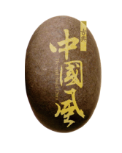
中医养生治未病
玉田中医医院：赵娣

Slide 2
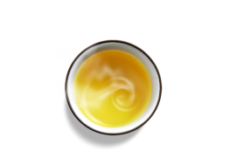
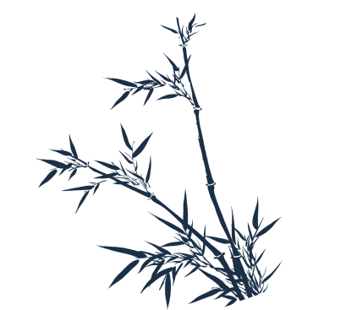
目录
导读
中医治未病渊源
中医治疗未病
结语

Slide 3
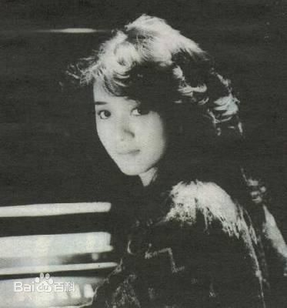
梅艳芳，著名歌星和 影视明星 。
2003年12月30日，梅艳芳因宫颈癌病逝，年仅40岁。
类似的还有王均瑶，他们的病情发展到今天也有一个慢性的、亚健康的过程，可是即使有钱如他们，有名如他们，也没有办法挽救他们年轻的生命，但是靠中医养生可以避免这种悲剧的发生。

Slide 4
导读
治未病，是中医学的核心理念之一,通过饮食起居、情志调理、运动疗法及中草药等多种措施，调养体质，调理身体阴阳气血等平衡，增强人体抗病能力，让人体少生病、不生病，纵使得病也能尽快痊愈，痊愈后少复发。中医治未病是中医预防保健的重要理论基础和准则，并成为现代卫生保健的重要组成部分。

Slide 5
中医治未病的渊源--_{奠基于战国时期}
理论提出实践应用
（1）《黄帝内经·素问》
“圣人不治已病治未病，不治已乱治未乱⋯⋯夫病已成而后药之，乱已成而后治之，譬犹渴而穿井，斗而铸锥，不亦晚乎”。
（2）《素问·刺热篇》
“肝热病者,左颊先赤;心热病者,颜先赤;脾热病者,鼻先赤;肺热病者,右颊先赤;肾热病者,颐先赤;病虽未发,见赤色者刺之,名曰治未病也。”

Slide 6
中医治未病的渊源--_{发展于汉唐时期}
（1）西汉张仲景指出伤寒新愈,若起居作劳,或饮食不节,就会发生劳复、食复之变。从而将病后调摄,以防复发,补充为治未病内容的重要延伸。
（2）东汉华佗根据中华传统文化所说的“流水不腐，户枢不蠹”的理论，创造“五禽戏”健身法。
（3）晋代葛洪“内修”“外养”理论
方法可分： “行气”“导引”“服食”“卫生”
（4）唐代孙思邈将疾病分为“未病”“欲病”“已病”三个层次, 他对治未病主要从养生保健和欲病早治的角度着眼,“喜养性者,治未病之病。

Slide 7
中医治未病的渊源--_{成熟于明清时期}
叶天士
“务在先安未受邪之地” 观点
（1）先证用药
（2）逐邪务早
（3）先安防变

Slide 8

中医治未病方法
1
调养精神
合理膳食起居
2
药物养生
3
4
运动保健

Slide 9
调养精神
古人称：天有三宝“日、月、星”，地有三宝“水、火、风”，
人有三宝“精、气、神”。
安心养身：形神合一，胸怀宽广，对待生活。
四时调神：春季活泼、夏季畅达、秋季恬静、入冬则藏而不泄，适应季节特点外界变化，保持精神情志稳定。

Slide 10
调养精神
节制情感：忍怒宽容、节制情感、平常心。
移情易性：自我解脱。

Slide 11
合理膳食
医药学家李时珍说：“饮食者，人之命脉也。”合理膳食是健康的重要基石。
我国传统的饮食结构：“五谷为养，五果为助，五畜为益，五菜为充”。
食量与体力活动要平衡，保持适宜体重。
清淡少盐、戒烟限酒。

Slide 12
运动保健
动行怡神：动行包括散步，锻炼健身等，促进气血流畅、筋络舒活、脏腑功能协调，精神焕发。

Slide 13
体质保健
中医学认为体质现象即时一样、气血、津液盛衰变化的反应状态。分有：
平和、气虚、阳虚、阴虚、血瘀、痰湿、湿热、气郁九种体质。
人们在治疗疾病时，往往是被疾病“牵着鼻子走”。中医一直都讲究辨证论证，然而我们每个人的体质也是不一样的，因此就需要不同的方法进行调养。抓住了体质就抓住了根本，为疾病预防和治疗指明了方向。
动行怡神：动行包括散步，锻炼健身等，促进气血流畅、筋络舒活、脏腑功能协调，精神焕发。

Slide 14
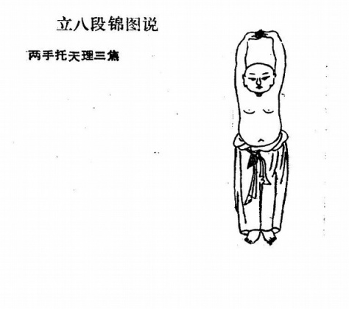
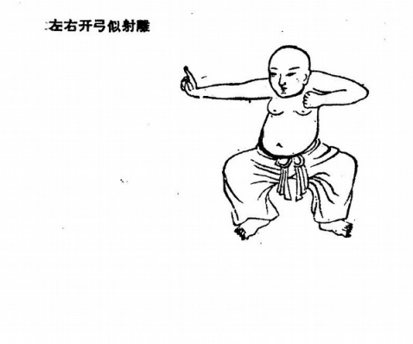
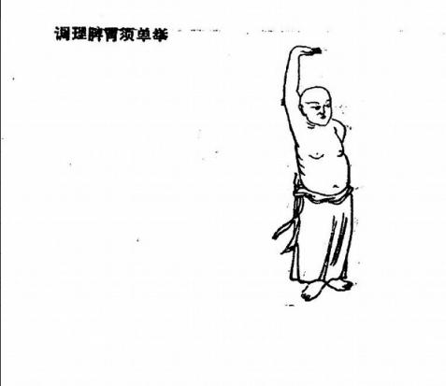
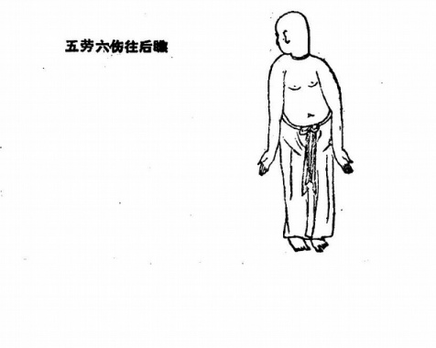
八段锦
两手托天理三焦
左右开弓似射雕
调理脾胃须单举
五劳七伤往后瞧

Slide 15
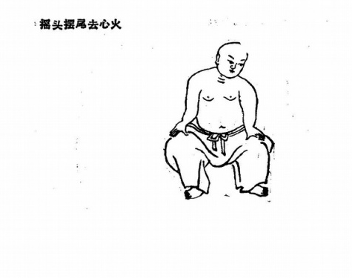
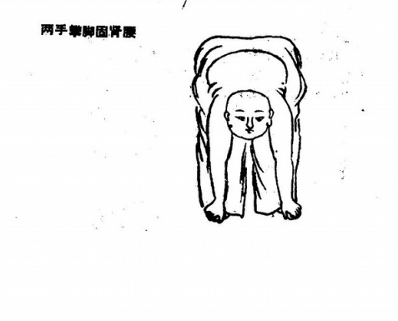
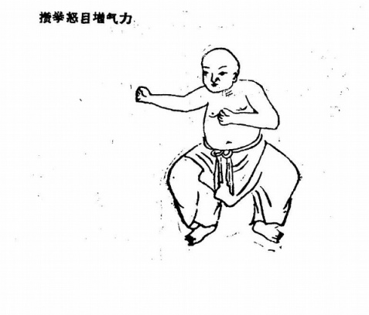
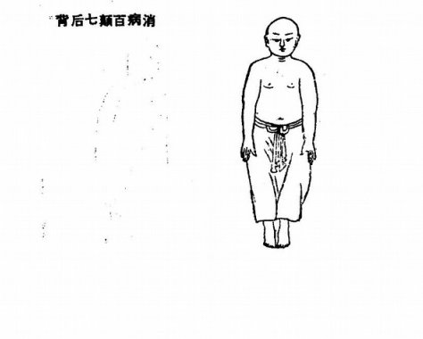
八段锦
摇头摆尾去心火
两手攀足固肾腰
攒拳怒目增气力
背后七颠百病消

Slide 16
运动保健
☆ 体质特征：全身怕冷、手脚怕凉、不喜冷食。
☆ 养生法：温阳补气。
☆ 注意事项：
1，不要熬夜;熬夜伤阳。
2，不要滥用抗生素。
3，可以经常用桃木棍敲打自己的督脉，这有助于，生发、补充阳气。
☆ 食疗：适宜多吃----生姜、韭菜(如韭菜炒核桃)。可温阳补气。
☆ 药疗：金匮肾气丸。(补充阳气的经典名方)。
阳虚体质的人应该舒展心胸，激发活力;多晒太阳，多泡热水脚。
阳虚体质

Slide 17
运动保健
☆ 体质特征：身体极易疲劳、气短无力。
☆ 养生法：补中益气。
☆ 注意事项： 避免过劳、过累
☆ 穴位治疗：按摩、艾灸足三里。
☆ 食疗：适宜多吃---大枣、山药。可健脾补气(阴虚的人少吃大枣)。
☆ 药疗：补中益气丸。
气虚体质的人要树立自信心，充满信念，要有一个良好的精神状态
气虚体质

Slide 18
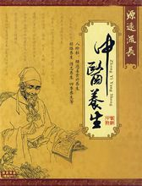
药物养生
具有防衰抗老作用的药物，称为延年益寿药物。运用这类药物来达到延缓衰老、健体强身的目的，即是药物养生。
从中医药学理论讲，人的体质分为虚证和实证两大类，实证体质的人就不宜服用补益品，也就是说补益品主要是用于体质较虚弱的人。而不同的虚证又要选择不同的补益品，这就是中医所讲的“辨证施治”。

Slide 19

结束语
治未病是中医预防医学的高度概括，在疾病的预防、诊治方面都有重要意义。将“治未病”的思想贯穿于临床，对疾病发生、发展的各个环节提前干预，促进患者早日康复，具有重要的指导意义。

Slide 20
谢谢 大家

